Slide 1





2022 빅콘테스트 퓨처스 부문
대출 신청 예측 분석
Loan Application Prediction
Hype Money 팀
양지우 (팀장, didwldn3032@naver.com)
김은지 (ej2747@dgu.ac.kr)
박지원 (jiwonp625@gmail.com)
박지현 (wlguni@dgu.ac.kr)
안도현 (god2000sus@naver.com)

Slide 2


CONTENTS
01
02
03
데이터 소개
데이터 탐색 및 전처리
모델링
04
05
군집분석
결론
1

Slide 3



01
데이터 소개
Data Introduction

Slide 4




데이터 소개
02
데이터 소개
Data Introduction
01 분석 배경
a. 대출에 관심이 있는 신규 고객에게 대출 신청 유도
b. 설계된 모델과 핀다의 데이터를 바탕으로
각 고객군에게 적합한 서비스 운영
대출상품결과테이블
신청 여부
유저 번호가 고유하게 존재하지 않음
하나의 신청으로 여러 은행상품 신청이 가능함
신청하러 가기 버튼을 누른 Class =1
신청하러 가기 버튼을 누르지 않은 Class = 0
02 데이터 설명
유저 로그 데이터
한 사용자가 여러 개의 로그를 남김
| 앱 사용성 데이터
a. 2022년 3~5월 사용자 신용 정보
b. 대출 및 금융사 별 승인 결과
c. 앱 로그 정보 데이터
| 신청 여부
a. ‘신청하러 가기‘ 버튼을 눌러 해당 금융 어플로 이동하는 것을 의미함
b. 3~5월의 신청 중 신청여부를 한 데이터는 5%만 존재
신청 여부
대출 상품 결과
타겟 변수
사용자가 신청한 대출별 금융사별 승인결과
유저 스펙
KEY WORD
유저 로그
유저 신용 정보
finda App
로그 정보
사진을 넣어도 좋습니다
유저 스펙
유저 번호가 고유하게 존재함
하나의 유저 번호에 여러 신청 번호가 존재할 수 있음

Slide 5



02
데이터 탐색 및 전처리
EDA & Data Pre-Processing

Slide 6


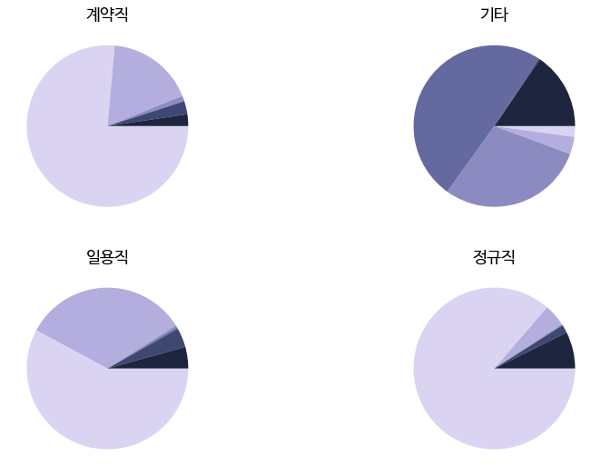
데이터 탐색 및 전처리
02
데이터 탐색
EDA
01 고객 유형별 분포
1
고용형태 기준, 4대 보험 가입한 고객이 대다수
직장가입자(4대보험X)
2
개인사업자
기타 근로형태의 고객 절반이
소득 형태도 기타 소득이므로, 해당 고객에 대한 정보 부족
17%
49%
15%
76%
기타소득
직장가입자(4대보험O)
3
29%
근로 / 고용 형태에 있어 ‘기타’에 해당하는 고객의 경우,
각 변수들 값의 편차가 큼
프리랜서
직장가입자(4대보험X)
33%
credit card .csv
기타 특성을 가진 고객의 경우,
그 외 변수들을 고려한 이상치 및 결측치 처리가 필요
58%
86%
직장가입자(4대보험O)
직장가입자(4대보험O)

Slide 7
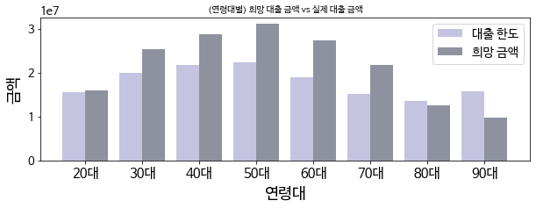
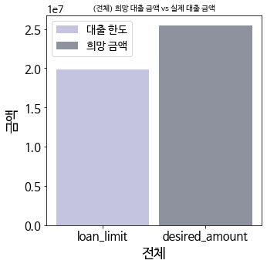
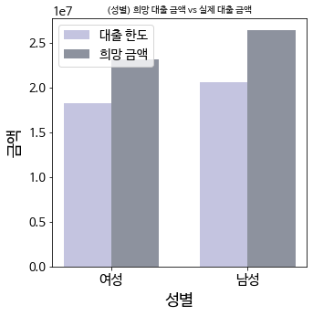
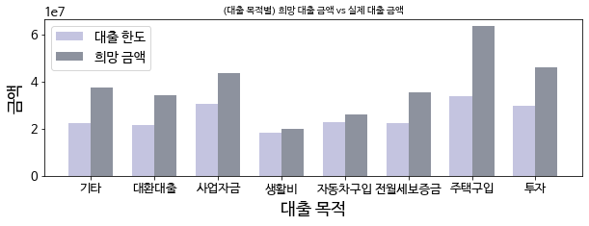
데이터 탐색 및 전처리
02
데이터 탐색
EDA
연령대 별
02 희망 대출 금액과 실제 평균 대출 금액 비교
전체
성별
대출 목적 별
1
2
전체적으로
희망 대출 금액 > 실제 대출 금액
성별 / 연령대별 / 대출 목적 별 그룹 마다
희망 대출 금액과 실제 대출 금액 간의 차이 상이
회원의 특성을 고려한 예측 필요

Slide 8
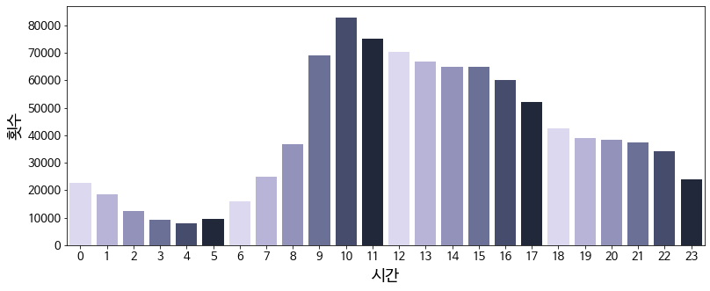
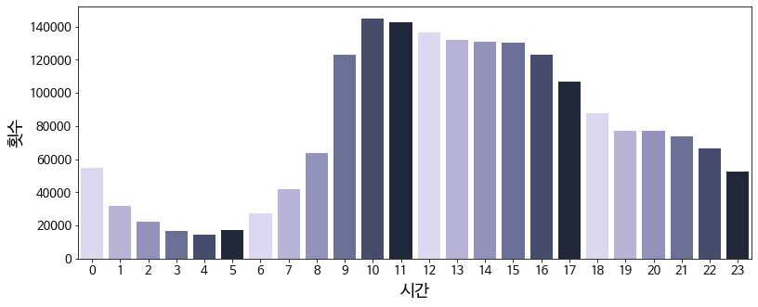
데이터 탐색 및 전처리
02
데이터 탐색
EDA
03 시간대 별 사용자 활동 분포
시간대 별 대출 신청 현황
시간대 별 한도 조회 현황
▲ 시간대별 대출 신청 현황
▲ 시간대별 한도 조회 현황
1
credit card .csv
credit card .csv
시간대별 사용자의 대출 신청과 한도 조회
새벽에 감소 → 오후에 증가
시간 또는 날짜를 고려하기 위해
로그 데이터 및 날짜(시간) 데이터 활용한 군집화 필요

Slide 9
데이터 탐색 및 전처리
02
데이터 전처리
이상치 처리
01 금액 관련 변수 : 연소득, 대출희망금액, 기대출금액
02 금액 관련 변수 : 승인한도
a. 0 → 50,000 대체
b. 음수인 경우 절댓값 통해 양수로 변환
c. 편향성 제거
a. 특이치인 경우(100억 이상) 최댓값으로 대체
→ 100억 미만 값 중 최댓값(23억 3700만)으로 대체
→ 결측값을 제외한 각 변수 별 값들의 분포를 통해
근로형태 별 연소득 이상치의 비율을 선택해서 대체
03 날짜 관련 변수 : 유저 생년월일, 입사연월
근로형태 | 연소득 | 대출희망금액 | 기대출금액
개인사업자 | 95% | 98.5% | 99%
프리랜서 | 99.5% | 99.3% | 99%
직장가입자(4대보험O) | 99.6% | 98.9% | 99%
기타소득 | 99.6% | 99.3% | 99%
직장가입자(4대보험X) | 99.6% | 99.5% | 99%
전문직 | 94% | 94% | 99%
a. 생일보다 입사가 빠른 경우
→ 6월이 아닌 경우 제거
89개의 데이터 제거
→ 6인 경우
80개의 입사연월 데이터를 결측 처리
8

Slide 10
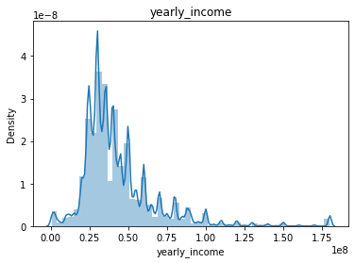
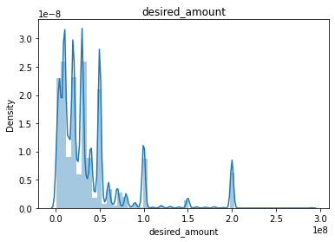
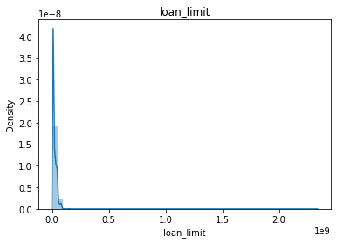
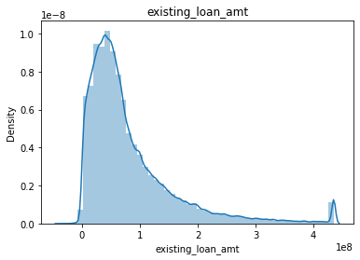
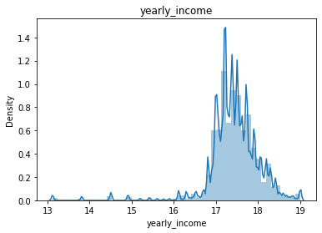
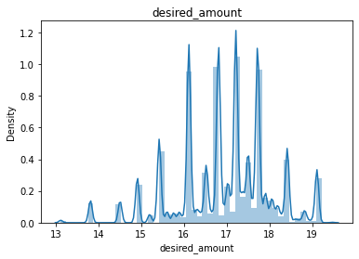
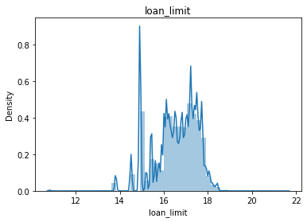
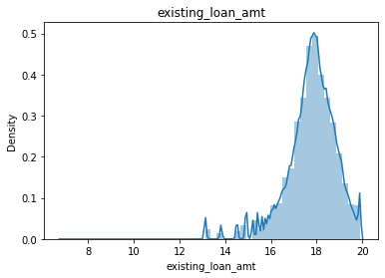
데이터 탐색 및 전처리
02
데이터 전처리
Scaling
이상치 대체를 진행해도
가격 관련 변수들은 분포가 크며,
비대칭 데이터
로그 변환을 통해
원본 데이터를 변환함
9

Slide 11
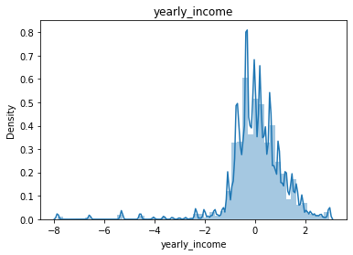
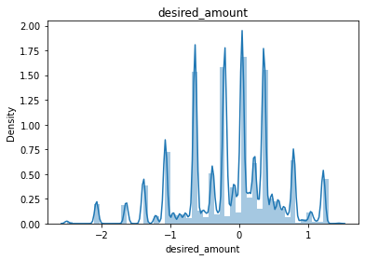
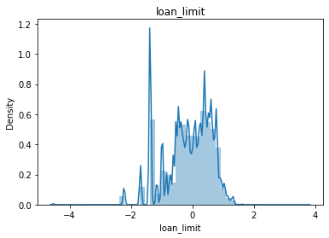
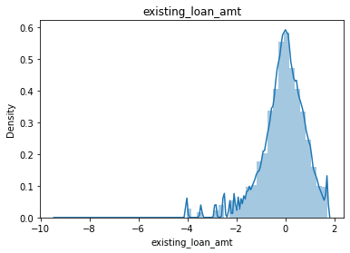
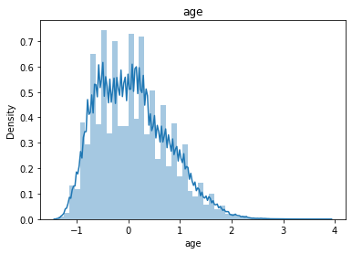
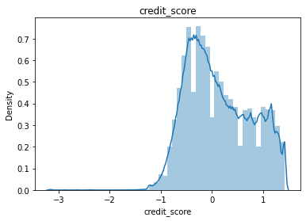
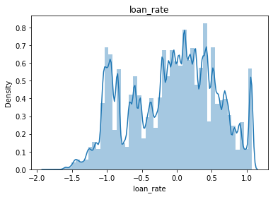
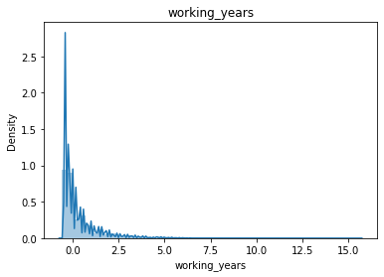
데이터 탐색 및 전처리
02
데이터 전처리
Scaling
가격 관련 변수들을 로그 변환해도
수치형 변수들끼리 분포가 상이함
이상치에 크게 영향 받지 않는
Robust 스케일링을 통해
원본 데이터 변환
9

Slide 12
데이터 탐색 및 전처리
02
데이터 전처리
파생변수
01 개인회생 관련 변수 : 개인회생자 여부, 납입 완료 여부
02 나이 및 연차 변수 생성
a. 상황 별 범주화
a. 나이(age) 변수 생성
→ 가능한 경우의 수를 모두 고려해
개인회생자(personal_rehabilitation) 변수 생성
→ 생년월일 변수를 통해 현재 연도를 기준으로 나이를 생성하고
생년월일 변수는 제거함
b. 연차(working_years) 변수 생성
개인회생자 여부 | 개인회생자 납입 완료 여부 | 개수 | 범주화결과
NaN | NaN | 417,711 | NaN
X | NaN | 426,208 | 0
X | 납입중 | 119,892 | 제거
X | 납입완료 | 3 | 제거
O | 납입중 | 4223 | 1
O | 납입완료 | 635 | 2
→ 입사연월의 연도를 통해 현재 현도를 기준으로 연차를 생성하고
입사연월 변수는 제거함
03 라벨 인코딩
a. 근로형태 : 0~5
c. 주거소유형태 : 0~3
b. 고용형태 : 0~3
d. 대출 목적 : 0~7
8

Slide 13


데이터 탐색 및 전처리
02
데이터 전처리
Imputation
문제 상황
결측치 변화
대출상품결과 및 유저스펙테이블
inner join
01 데이터 결합
승인한도 및 승인 금리
7495행 대체
나이, 성별, 연소득
유저 번호를 기준으로 최빈값 대체
1. 나이, 성별
12961행 → 9000행의 결측치
2. 연소득
1행 대체
02 단순 대체
1. 성별
랜덤 포레스트 모델 사용
2. 나이, 신용점수, 연차,
기대출수, 개인회생자
Pycaret 모델 사용
1. 나이, 성별 : 6746행 대체
2. 신용점수 : 67543행 대체
3. 연차 : 9231행 대체
4. 기대출수 :225017행 대체
5. 개인회생자 : 417711행 대체
03 모델링 대체
삭제
데이터 손실 우려
10

Slide 14


03
모델링
Modeling

Slide 15
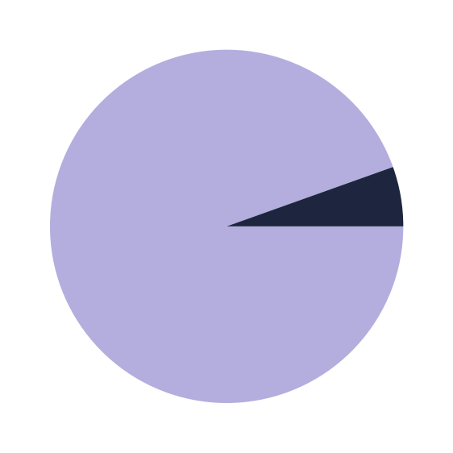
모델링
03
데이터 전처리
Sampling
01 불균형한 데이터
02 언더 샘플링 진행
a. 랜덤 언더 샘플링을 이용해 데이터 불균형 해결
b. 1:4의 비율로 샘플링
신청하지 않음
→ 신청하지 않은 경우 : 9,708,985행 → 2,218,704행
→ 신청한 경우: 554,676행
5.4%
94.6%
신청함
03 train 및 test set 분할
a. 전체 데이터의 20%를 테스트 셋으로 지정
credit card .csv
타겟 변수인 신청 여부 변수가 불균형함
→ 샘플링 후 모델링 진행
5

Slide 16
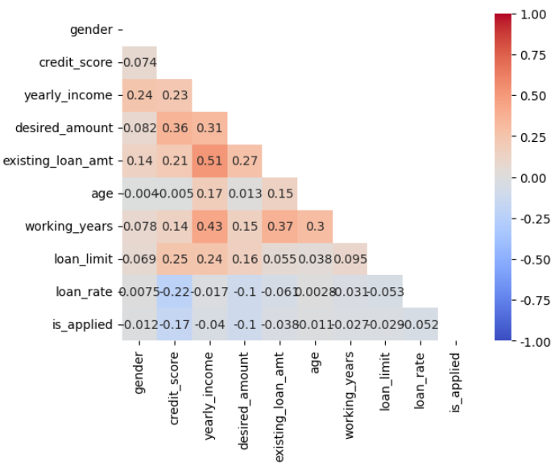
모델링
03
변수 선택
변수 제거
01 VIF
02 연속형 변수의 상관계수
변수 | VIF | 변수 | VIF
6.008516 | Employment_type | 1.513133 | Working_years
4.253546 | bank_id | 1.361471 | Credit_score
4.076683 | Product_id | 1.357203 | Desired_amount
3.744688 | Purpose | 1.177535 | Loan_limit
3.204396 | Gender | 1.156603 | Income_type
3.135917 | Houseown_type | 1.141309 | Age
1.864515 | Yearly_income | 1.108801 | Loan_rate
1.622780 | Exisiting_loan_amt | 1.003089 | Personal_rehabilitation
1
2
VIF 값이 10 이상인
변수가 없음
상관관계가 높은 변수가 없다고 판단
변수 제거를 하지 않음

Slide 17
모델링
03
변수 선택
변수 제거
03 탐색적 자료 분석을 이용한 변수 제거
04 재귀적 특성 제거(RFE)
| 기대출수 변수
a. 10개 이상 소유자(15,212명), 50개 이상 소유자(69명)
b. 신용등급은 8등급, 연소득이 보유 대출보다 150% 넘긴 기대출과다자 존재
모든 특성으로 시작하여 모델을 만들고,
변수 중요도가 가장 낮은 특성을 제거하는 방식
a. 제거한 변수는 제외하고 나머지 변수 전체로 새로운 모델 생성
b. 지정한 특성개수가 남을 때까지 이 과정을 반복, 모델 지정 필요
신용도 | 연소득 | 근로 형태
580.0 | 62000000.0 | EARNEDINCOME
590.0 | 62000000.0 | EARNEDINCOME
580.0 | 62000000.0 | EARNEDINCOME
580.0 | 62000000.0 | EARNEDINCOME
개인회생자 / 근로 형태 / 성별
| LGBM
| CatBoost
개인회생자 / 성별 / 연소득 / 연차
→ 기대출금액 변수만 남기고 기대출수 변수는 제거함
→ 성능 비교 후 제거 변수 선택
16

Slide 18
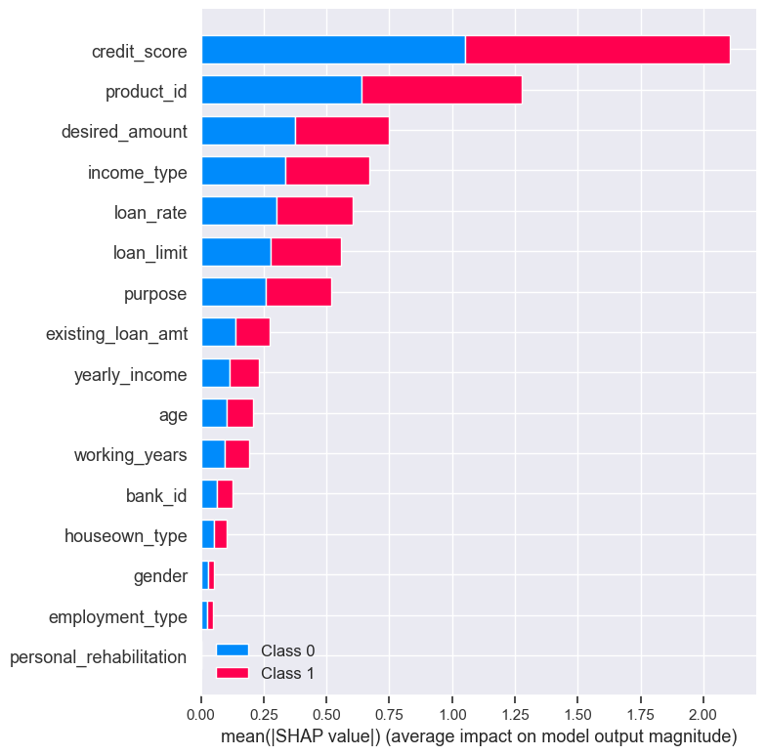
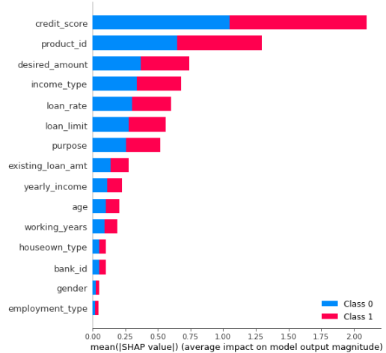
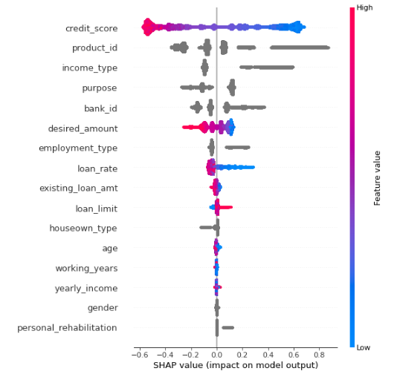
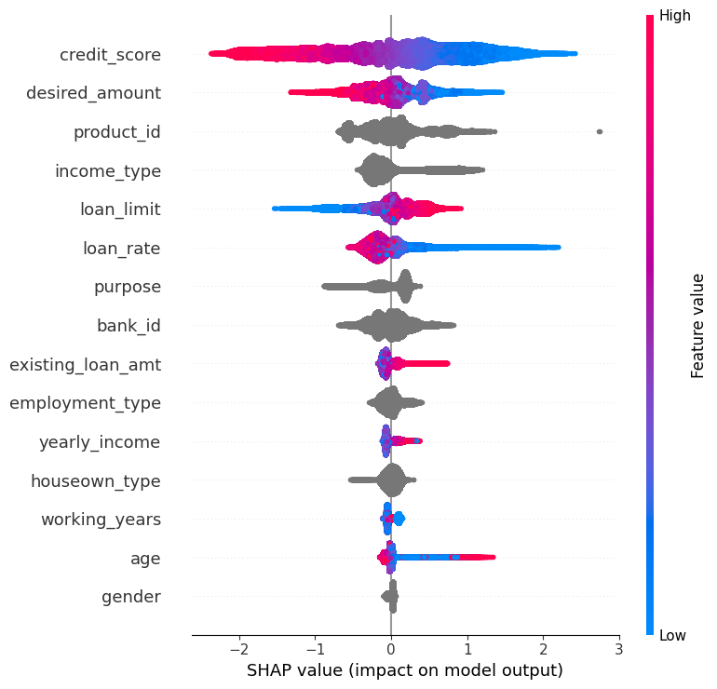
모델링
03
변수 중요도
| CatBoost
| LGBM
변수 제거 전
변수 제거 후
변수 제거 전
변수 제거 후
두 모델에서 모두 변수중요도가 낮게 나온 개인회생자 변수 제거
20

Slide 19






모델링
03
모델 평가
모델 성능 비교
LGBM
1059. 3618sec
01
01
LGBM
0.55
f1-score: 0.5539
CatBoost
114.827 sec
02
0.51
CatBoost
f1-score : 0.5092
RandomForest
71.1818 sec
0.32
03
RandomForest
f1-score : 0.3181
CatBoost
f1-score rank
21

Slide 20






모델링
03
모델 평가
High Performance
모델 성능 비교
LGBM
LGBM
Slow
Random
Forest
Fast
Low Performance
RandomForest : 제일 빠른 속도지만 상대적으로 낮은 성능
LGBM: 높은 정확도와 빠른 속도를 보여 최종 모델로 선택
CatBoost : 튜닝 없이 높은 정확도 + 상대적으로 속도는 느리지만 튜닝 시간 절약 가능
22

Slide 21

모델링
03
LightGBM
Gradient Boosting 프레임워크, Tree 기반 학습 알고리즘
01 모델 사용 근거
02 모델링 방법
leaf-wise 알고리즘을 사용하여 level-wise 알고리즘보다 더 많은 loss 줄일 수 있음
수행 속도를 큰 폭으로 높일 수 있음
큰 사이즈의 데이터 다룰 수 있으며 실행 시 메모리 적게 차지
범주형 변수들의 자동 변환과 최적 분할
Catboost, RandomForest 단일 모델 및 앙상블 모델, soft voting을 이용한 voting classifier 모델 비교 결과 LGBM이 가장 성능이 높음
Optuna 라이브러리를 통해 최적의 hyper parameter 탐색 (F1 score maximize, n trials = 10)
세부 파라미터
n_estimators : 7535, max_depth: 10, min_data_in_leaf : 21, reg_lambda : 5.304925377253158e-07, num_leaves : 21, learning_rate : 0.01831420053994466, boosting_type : 'gbdt’, random_state : 777

Slide 22
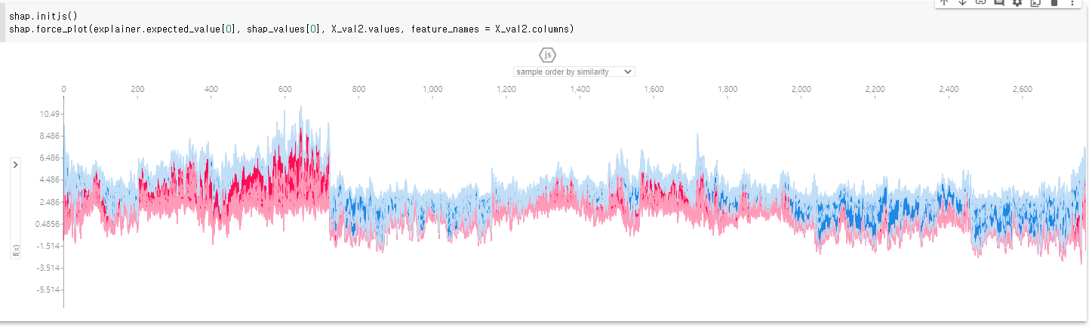
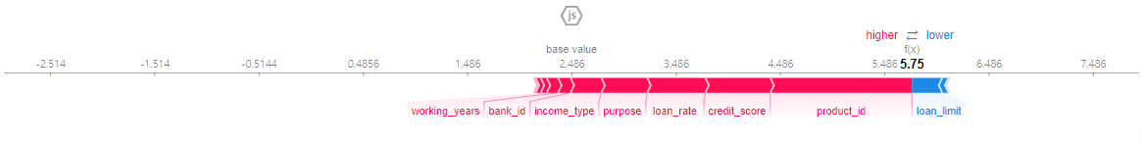

모델링
03
모델 해석
변수중요도
승인한도가 낮으면
신청을 하는 경향성
상품 번호는 신청여부에 양의 영향력을 줌
한도조회 당시 유저 신용 점수가 높으면 신청을 하는 경향성
20

Slide 23
04
군집분석
Clustering

Slide 24
군집분석
04
군집분석
Clustering
01 데이터
02 K-means 알고리즘
고객의 행동 패턴을 파악하기 위해 앱로그 데이터 이용
각 클러스터와 거리 차이의 분산을 최소화하는 방식으로 군집화
| 군집분석의 목표
홈화면에 진입하는 고객을 대상으로 핀다의 대출 관련 서비스를 사용하도록 유도
| 사용 변수
핀다의 주력 서비스를 대표할 수 있는 변수들을 중요 변수로 보고 분석 진행
| 군집의 개수 설정
각 변수에 대한 분포가 군집 마다 뚜렷한 차이를 나타내도록,
군집의 개수 k=4로 설정함
| 스케일링 유클리디안 거리를 계산해야 하므로, 변수들을 스케일링했음
편향된 변수들이 존재해서 RobustScaler를 사용함
‘한도조회 결과 확인, KCB 신용정보 조회, 한도조회 시작하기 버튼 클릭,
대출관리 서비스 이용, 한도조회 인트로 페이지 조회, 핀다 앱 실행’
| 군집분석에 사용할 데이터
유저가 하루 동안 특정 서비스를 몇 번 이용했는지 나타내는 pivot 테이블을 생성함

Slide 25

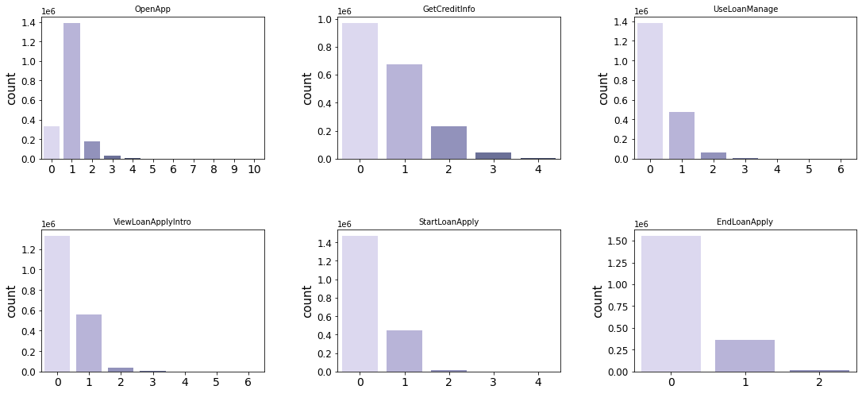
군집분석
04
군집1 활성화가 필요한 고객
핀다 어플을 실행해 보았지만, 핀다 어플의 핵심 제공 서비스(한도조회 및 대출관리 서비스)를 이용하지 않은 고객
군집1 분포
군집1 해석
핀다 앱 실행
KCB 신용정보 조회
대출관리 서비스 이용
핀다 앱 실행
일 평균 0~1번
KCB 신용정보 조회
거의 사용하지 않음
한도조회 인트로 페이지 조회
한도조회 시작하기 버튼 클릭
한도조회 결과 확인
한도조회 서비스
거의 사용하지 않음
대출관리 서비스
거의 사용하지 않음

Slide 26

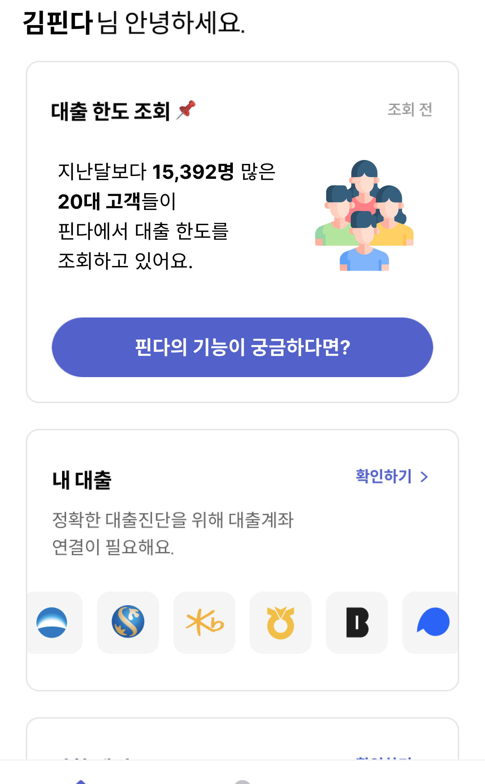
군집분석
04
군집1 활성화가 필요한 고객
핀다 어플을 깔고 신용정보 조회정도만 해본, 주력 서비스는 사용해보지 않은 고객이 대다수 → 활성화가 필요한 잠재 고객
대출 확인에 대한 궁금증은 있지만 경험이 없을 확률이 높으므로, 핀다의 비전 및 비슷한 연령대의 앱 사용 실태를 강조하여 진입 장벽 해제
Message 1
“
지난달보다 15,392명 많은 20대 고객들이
핀다에서 대출 한도를 조회하고 있어요.
”
Message 2
“
김핀다님과 비슷한 연령대의 사람들이
핀다를 통해 약 1,000만원을 대출 받았어요.
”
Message 3
“
200여개 기업의 대출 상품을 클릭 한번으로 비교하고,
내 마음에 쏙 드는 금리와 한도를 경험해보세요.
”

Slide 27
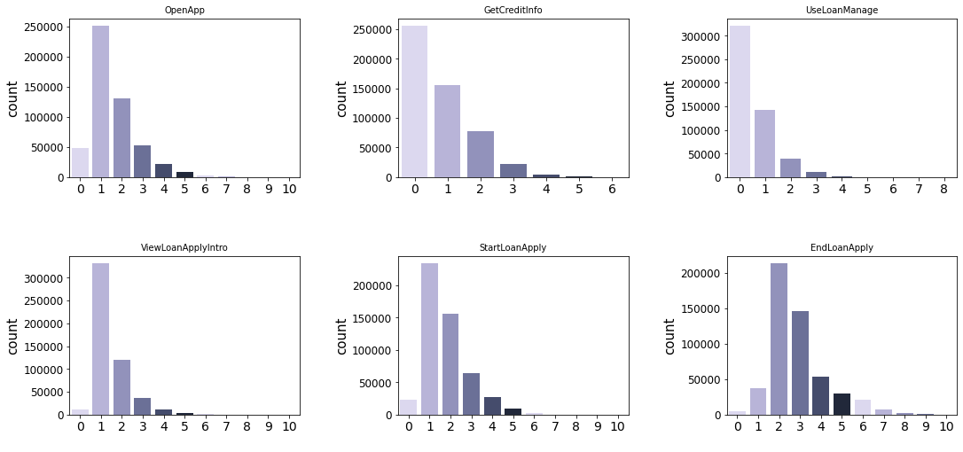
군집분석
04
군집2 대출관리 서비스 이용을 유도할 고객
한도조회 서비스를 종종 이용하는 반면, 대출관리 서비스와 신용정보 조회 서비스를 별로 이용하지 않는 경향의 고객
군집2 분포
군집2 해석
핀다 앱 실행
KCB 신용정보 조회
대출관리 서비스 이용
핀다 앱 실행
일 평균 1~2번
KCB 신용정보 조회
거의 사용하지 않음
한도조회 인트로 페이지 조회
한도조회 시작하기 버튼 클릭
한도조회 결과 확인
한도조회 서비스
조금 사용하는 편
대출관리 서비스
거의 사용하지 않음
하루 사용 횟수가 10이 넘어가는 것은 생략하고 그래프를 그렸음

Slide 28
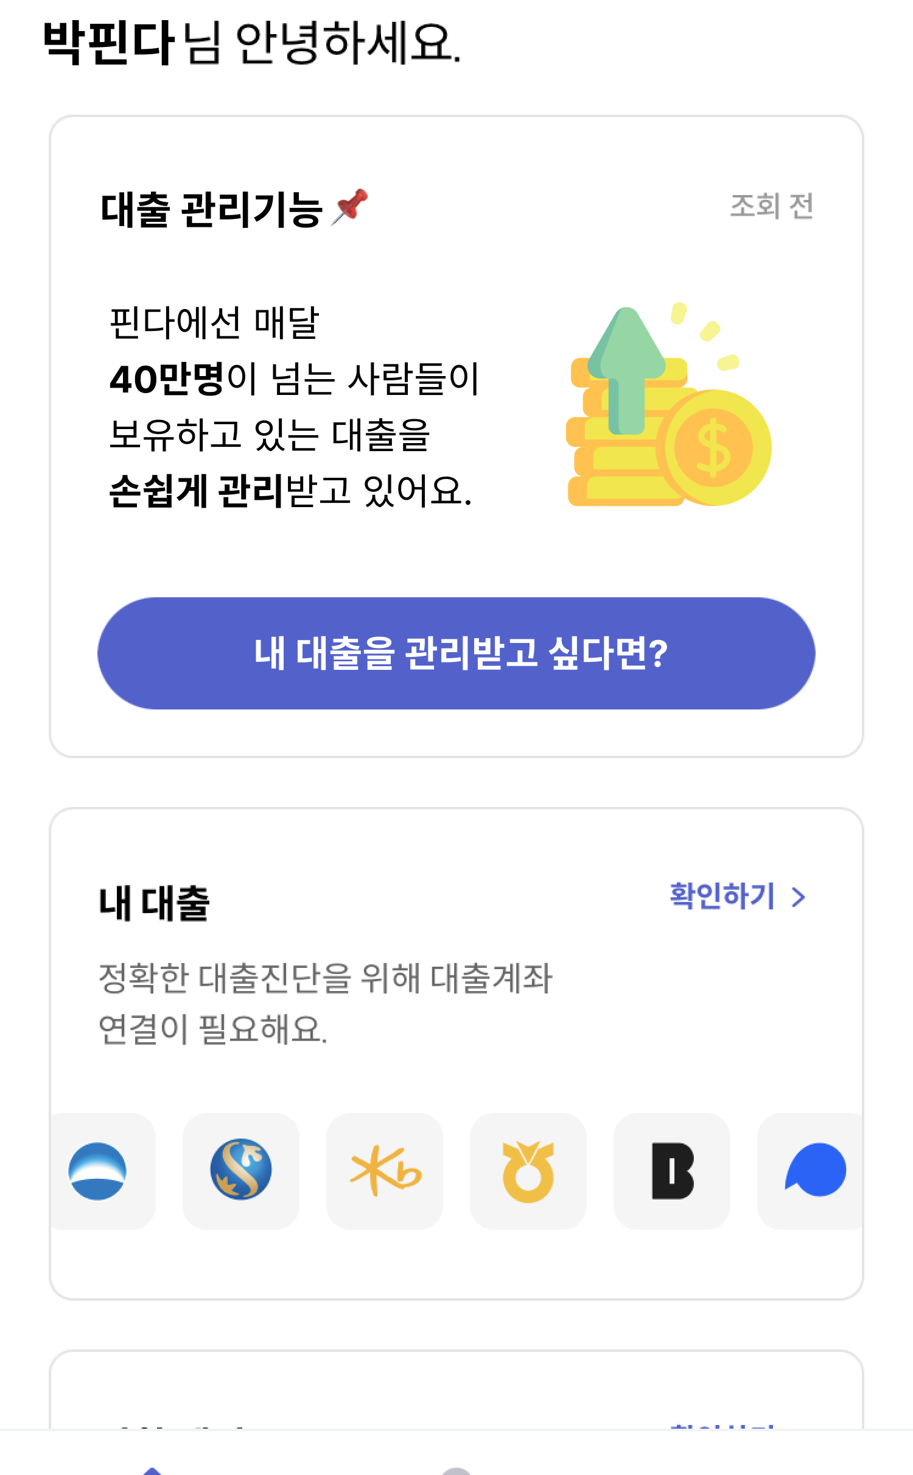
군집분석
04
군집2 대출관리 서비스 이용을 유도할 고객
한도조회 결과 확인까지 도달한 경우가 많은 것에 비해 대출 관리 기능 이용 횟수는 적은 편 → 대출 관리 기능 활용 유도
대출을 관리한다는 것 자체에 생소할 확률이 높으므로, 대출 관리의 수치적인 결과가 아닌 대출 관리의 기능 및 장점 홍보
Message 1
“
대출 상환 3요소인 대출금액, 상환기간, 계좌잔액.
핀다에서 알림받으며 손쉽게 관리해보세요.
”
Message 2
“
핀다에서 매달 40만명이 넘는 사람들이
보유하고 있는 대출을 손쉽게 관리받고 있어요.
”
Message 3
“
이용자의 90%가 신용점수 방어를 경험한 대출 관리 서비스,
보유한 대출이 있다면 누구나 이용할 수 있어요.
”

Slide 29
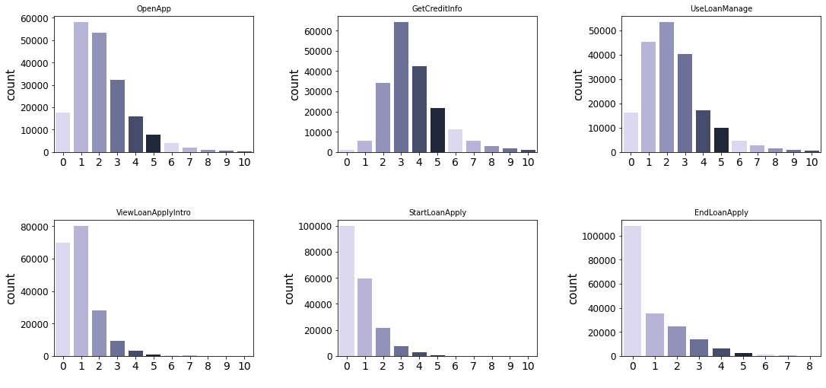
군집분석
04
군집3 한도조회 서비스 이용을 유도할 고객
대출관리 서비스와 신용정보 조회 서비스를 종종 이용하는 반면, 한도조회 서비스를 별로 이용하지 않는 경향의 고객
군집3 분포
군집3 해석
핀다 앱 실행
KCB 신용정보 조회
대출관리 서비스 이용
핀다 앱 실행
일 평균 1~3번
KCB 신용정보 조회
조금 사용하는 편
한도조회 인트로 페이지 조회
한도조회 시작하기 버튼 클릭
한도조회 결과 확인
한도조회 서비스
거의 사용하지 않음
대출관리 서비스
일 평균 1~3번
하루 사용 횟수가 10이 넘어가는 것은 생략하고 그래프를 그렸음

Slide 30
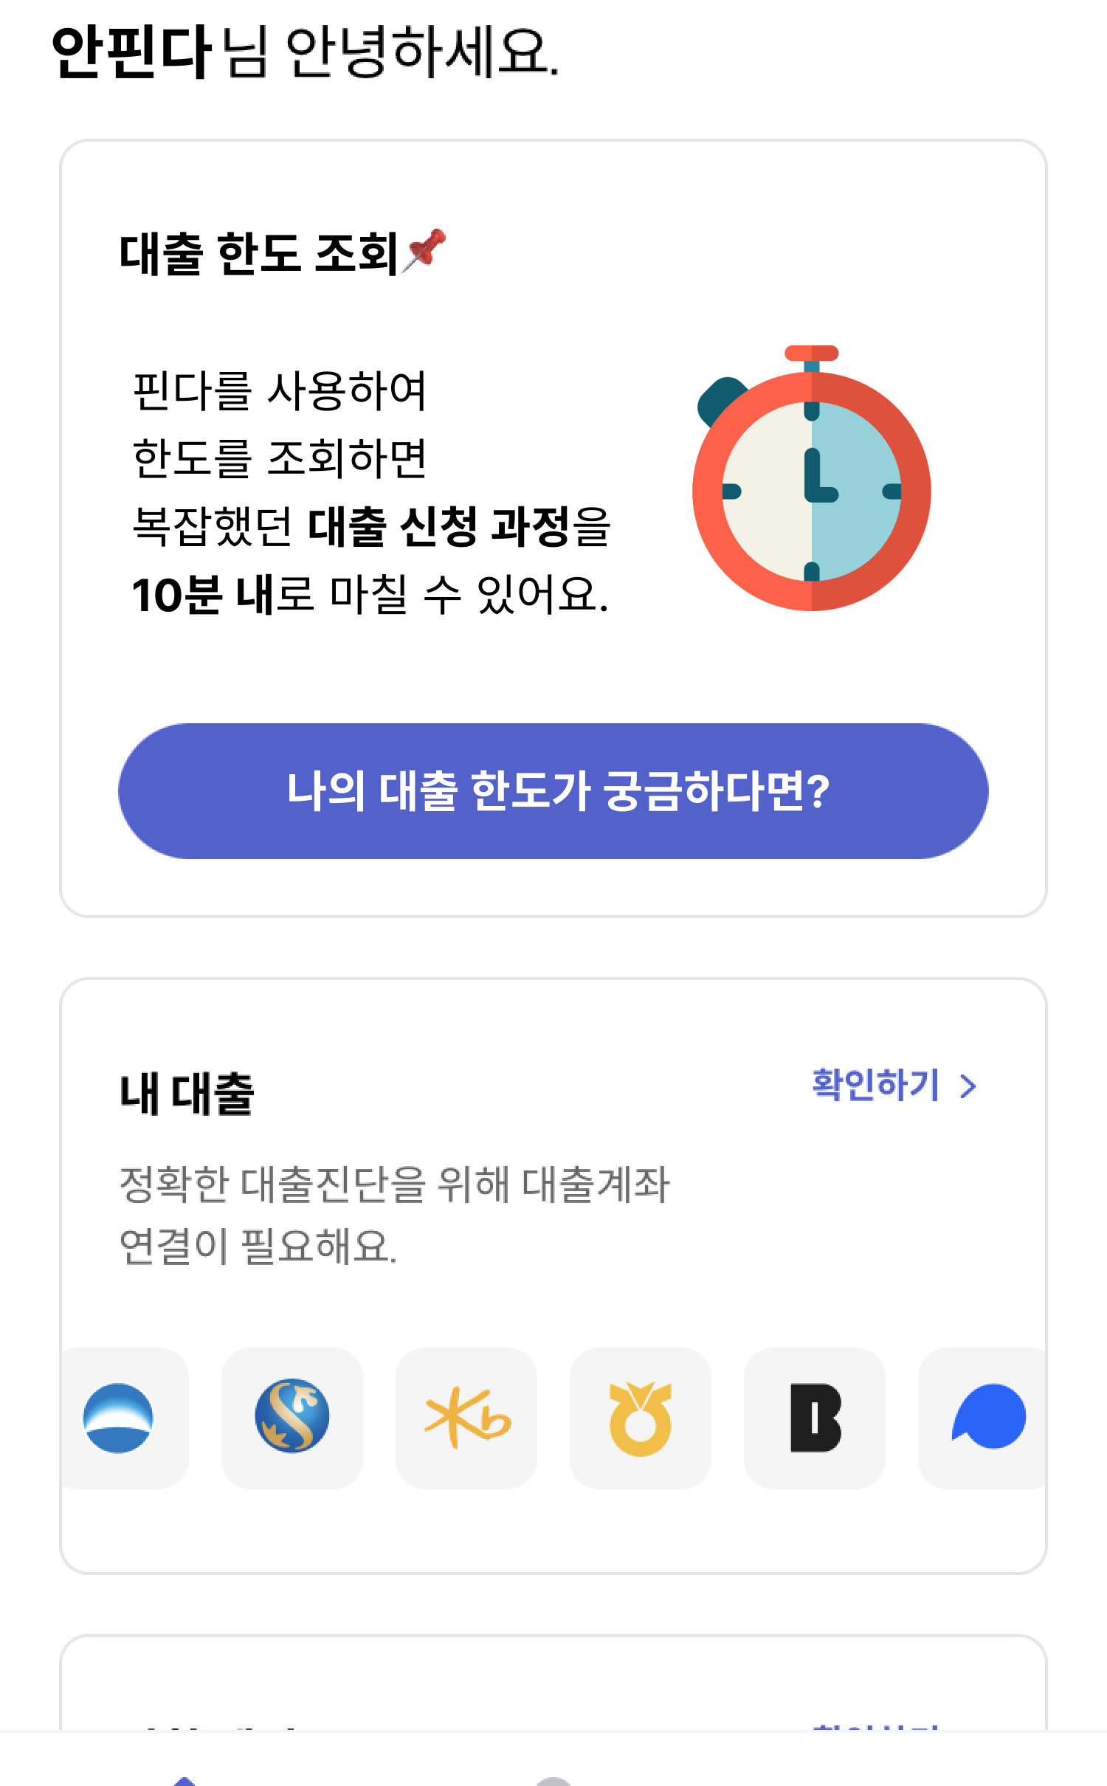
군집분석
04
군집3 한도조회 서비스 이용을 유도할 고객
대출 관리 서비스 이용 횟수가 많은 것에 비해 한도 조회 결과 확인 횟수는 적은 편 → 한도 조회기능 활용 유도
한도 조회를 위한 정보 입력이 생소할 확률이 높으므로, 다양한 대출 목적별 상품 및 한도 조회를 통해 얻을 수 있는 시간적 • 경제적 이득 홍보
Message 1
“
공공기관의 주택담보대출부터 자동차 렌트 및 오토론까지,
다양한 대출 상품들의 한도를 한눈에 확인해보세요.
”
Message 2
“
핀다를 사용하여 한도를 조회하면
복잡했던 대출 신청 과정을 평균 10분 내로 마칠 수 있어요.
”
Message 3
“
핀다에서 대출 한도를 조회하고 신청하면
최대 1.00%의 우대 금리 혜택을 받을 수 있어요.
”

Slide 31
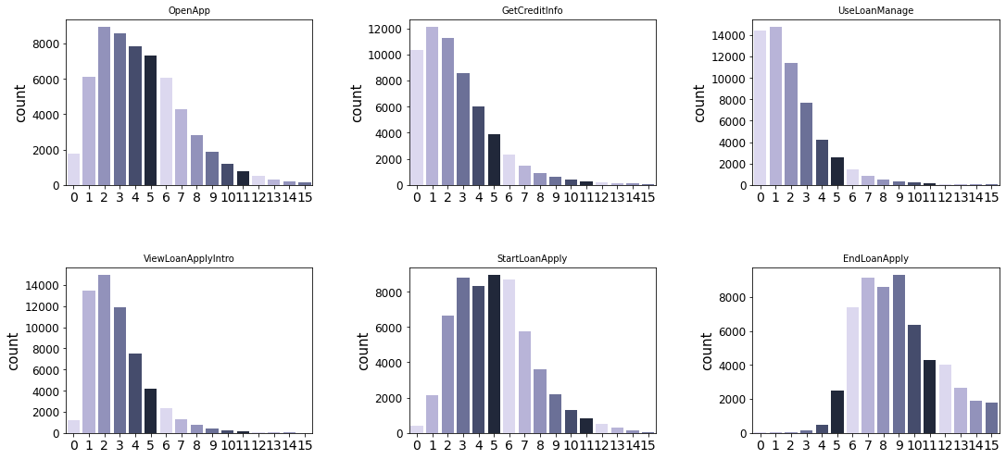
군집분석
04
군집4 대출관리 서비스 이용을 유도할 충성 고객
한도조회 서비스를 많이 이용하는 반면, 대출관리 서비스와 신용정보 조회 서비스를 비교적 적게 이용하는 경향의 고객
군집4 분포
군집4 해석
핀다 앱 실행
KCB 신용정보 조회
대출관리 서비스 이용
핀다 앱 실행
일 평균 1~8번
KCB 신용정보 조회
적게 사용하는 편
한도조회 인트로 페이지 조회
한도조회 시작하기 버튼 클릭
한도조회 결과 확인
한도조회 서비스
많이 사용함
대출관리 서비스
적게 사용하는 편
하루 사용 횟수가 15가 넘어가는 것은 생략하고 그래프를 그렸음

Slide 32
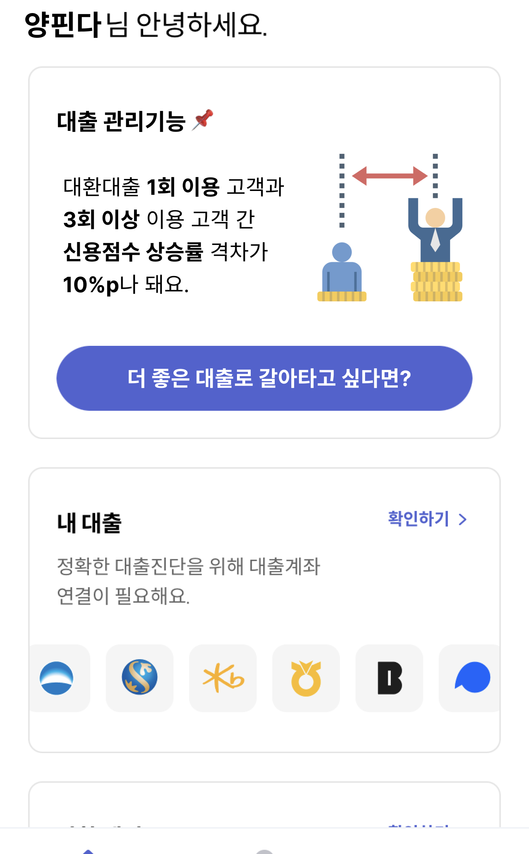
군집분석
04
군집4 대출관리 서비스 이용을 유도할 충성 고객
높은 실행 및 접속 횟수에도 불구하고 한도 조회 기능에만 머물고 있는 충성 고객 → 부가기능 홍보를 통해 타 앱으로의 이탈 방지
여러 번 한도 조회하느라 시간낭비하는 대신 대출관리를 사용하면, 본인이 지금껏 해왔던 것보다 더 좋은 수치적 결과를 얻을 수 있음을 어필
Message 1
“
대환대출 진단 알림을 받아보세요.
절반이 넘는 고객이 3.8%p의 금리를 아끼고 한도를 1300만원 높였어요.
”
Message 2
“
대환대출 1회 이용 고객과 3회 이상 이용 고객 간
신용점수 상승률 격차가 10%p나 돼요.
”
Message 3
“
여윳돈 계산기 기능을 사용한 사람들은
평균 1,144,737원의 이자를 절약했어요.
”

Slide 33
05
결론
Conclusion

Slide 34
모델링
03
기대효과
01. 고객 특성, 대출 결과를 기반으로 한 만족도 분석, 시간대별 사용 추이를 바탕으로 하여 앱 운영 전략 설계 및 차별화 전략 수립 가능
02. 고객의 대출 신청 예측 모델의 결과를 통해, 대출 상품의 화면 내 노출 순서를 정렬하여 더 적합한 상품에 대한 우선 추천 가능
03. 모델링을 통해 파악한 중요 변수인 신용점수, 상품ID, 희망대출금액을 기반으로 하여, 상품 선택 심리를 활용한 대출 관련 컨텐츠 생성 가능
04. 유저 군집별로 메인 화면에 나타낼 메세지를 차별화하여, 각 군집이 필요로 하는 기능 및 정보를 빠르게 전달함과 동시에 앱 사용 편의성 증대
05. UI 차별화를 통해 핀다의 부가 서비스 이용도를 높여, 타 대출비교 플랫폼으로의 고객 이탈 방지 및 충성고객 증대
23

Slide 35
모델링
03
한계점
01. 데이터 불균형으로 인한 분석의 어려움
02. 범주가 많은 변수(금융사 번호, 상품 번호)를 축소시키지 못함
03. 메모리 문제로 SMOTE, Tomek 등 알고리즘 기반 언더샘플링을 진행하지 못함
04. 메모리 문제로 다양한 실험을 하지 못함
05. 과적합 가능성 존재
23

Slide 36




2022 빅콘테스트 퓨처스 부문
THANK
YOU
Hype Money 팀

